Slide 1
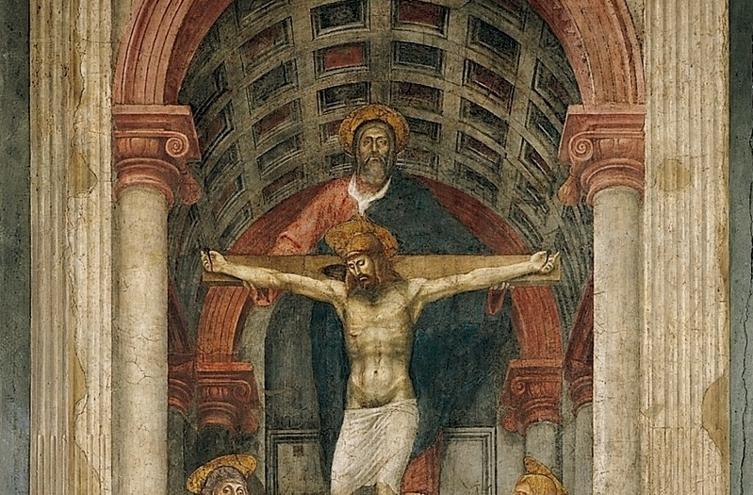

Slide 2
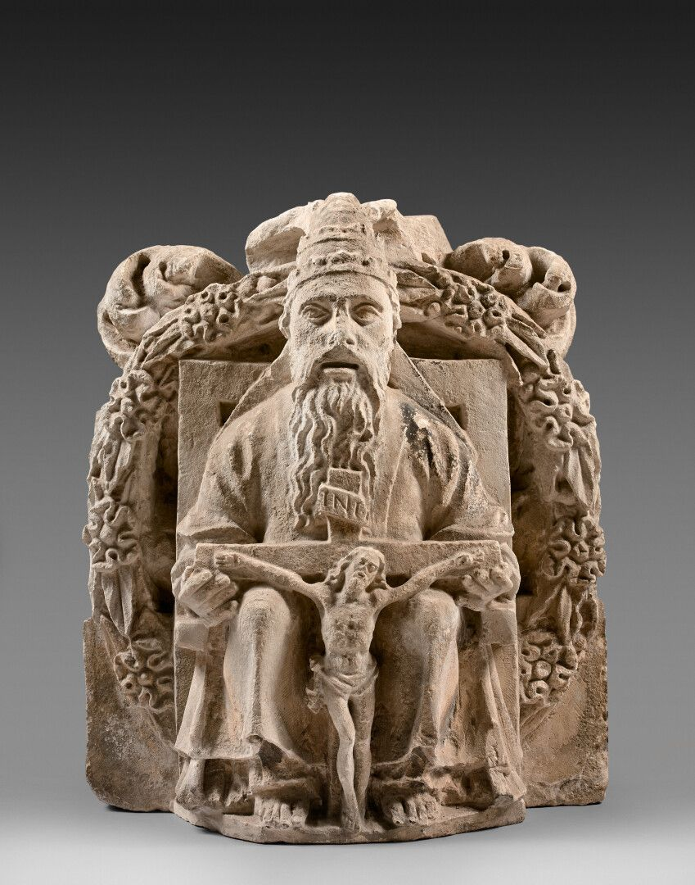
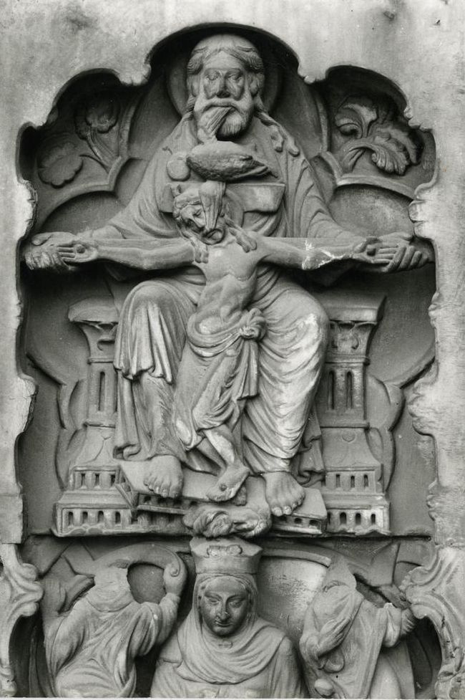

Slide 3
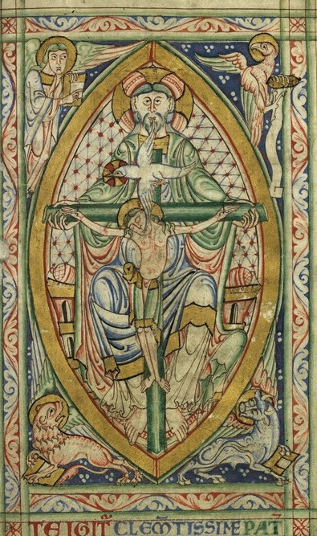

Slide 5
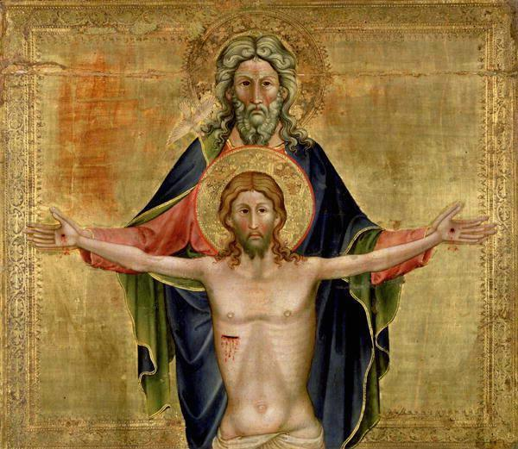

Slide 6
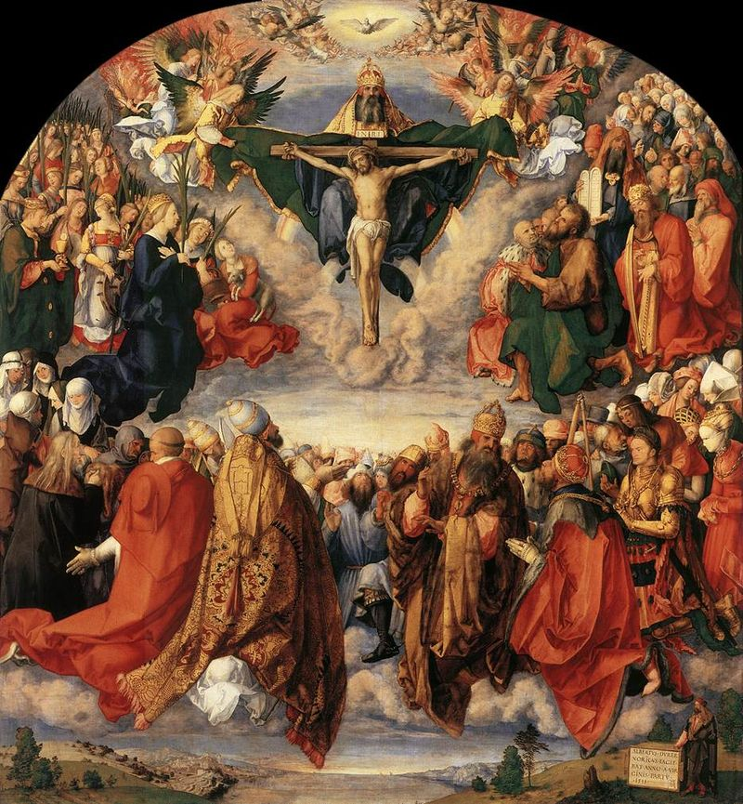

Slide 7
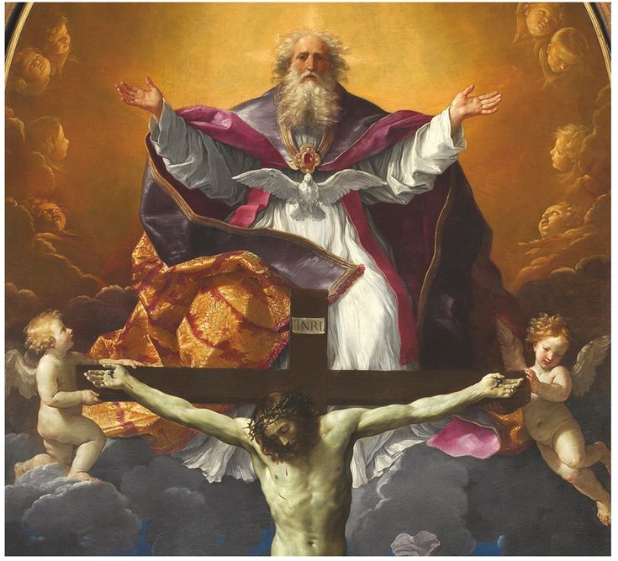
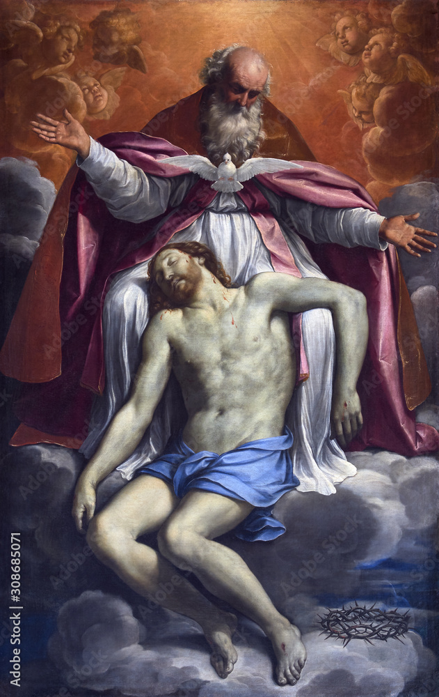

Slide 8
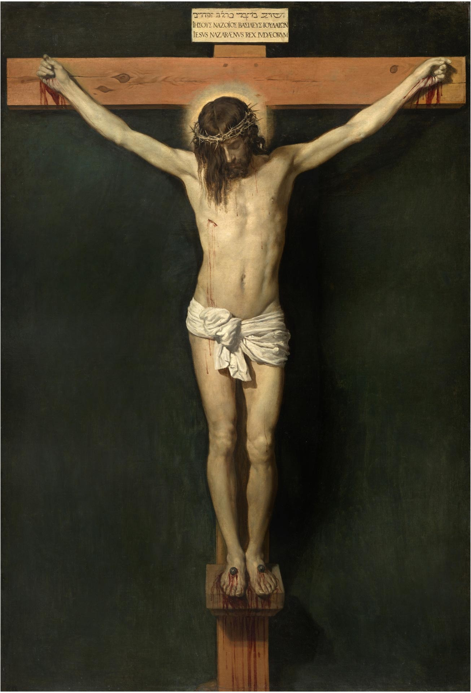
«Dio si dona alla separazione, l’accoglie in sé, trasformandola in unificazione, attraverso il suo amore, (Gott gibt sich hinein ins Entzweiende und nimmt es in sich hinein, es durch solche Liebe ins Einende verwandelnd)»
K. Hemmerle, «Das unterscheidend Eine: Bemerkungen zum christlichen Verständnis von Einheit», in B. Fraling – H. Hoping – J.C. Scannone (edd.), Kirche und Theologie im kulturellen Dialog, Herder, Basel - Wien 1994, 344.

Slide 9
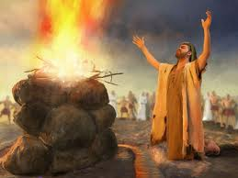
Elia disse ai profeti di Baal: "Sceglietevi il giovenco e fate voi per primi, perché voi siete più numerosi. Invocate il nome del vostro dio, ma senza appiccare il fuoco". ²⁶Quelli presero il giovenco che spettava loro, lo prepararono e invocarono il nome di Baal dal mattino fino a mezzogiorno, gridando: "Baal, rispondici!". Ma non vi fu voce, né chi rispondesse. Quelli continuavano a saltellare da una parte all'altra intorno all'altare che avevano eretto. ²⁷Venuto mezzogiorno, Elia cominciò a beffarsi di loro dicendo: "Gridate a gran voce, perché è un dio! È occupato, è in affari o è in viaggio; forse dorme, ma si sveglierà". ²⁸Gridarono a gran voce e si fecero incisioni, secondo il loro costume, con spade e lance, fino a bagnarsi tutti di sangue. ²⁹Passato il mezzogiorno, quelli ancora agirono da profeti fino al momento dell'offerta del sacrificio, ma non vi fu né voce né risposta né un segno d'attenzione. (1 Re 18)

Slide 10
²⁹Quelli che passavano di là lo insultavano, scuotendo il capo e dicendo: "Ehi, tu che distruggi il tempio e lo ricostruisci in tre giorni, ³⁰salva te stesso scendendo dalla croce!". ³¹Così anche i capi dei sacerdoti, con gli scribi, fra loro si facevano beffe di lui e dicevano: "Ha salvato altri e non può salvare se stesso! ³²Il Cristo, il re d'Israele, scenda ora dalla croce, perché vediamo e crediamo!". E anche quelli che erano stati crocifissi con lui lo insultavano.
Quando fu mezzogiorno, si fece buio su tutta la terra fino alle tre del pomeriggio. ³⁴Alle tre, Gesù gridò a gran voce: " Eloì, Eloì, lemà sabactàni?", che significa: "Dio mio, Dio mio, perché mi hai abbandonato?". ³⁵Udendo questo, alcuni dei presenti dicevano: "Ecco, chiama Elia!". ³⁶Uno corse a inzuppare di aceto una spugna, la fissò su una canna e gli dava da bere , dicendo: "Aspettate, vediamo se viene Elia a farlo scendere". ³⁷Ma Gesù, dando un forte grido, spirò (Marco 15, 29-37).

Slide 11
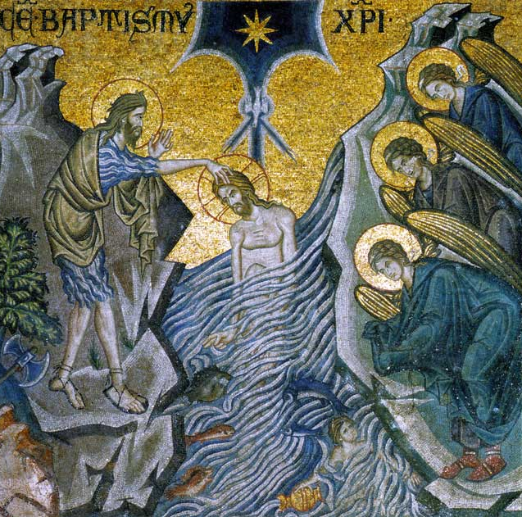

Slide 12
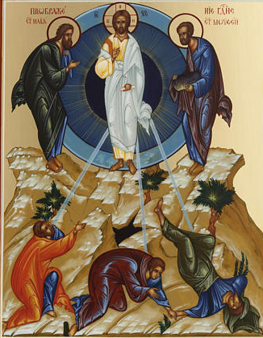
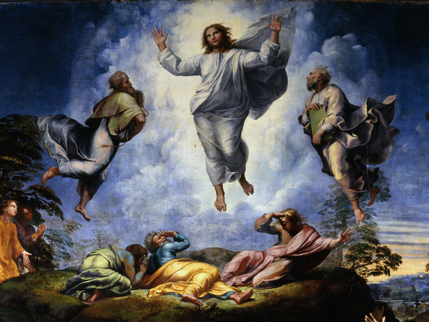

Slide 13
“A chi doveva ancora rivolgersi il Gesù abbandonato e reietto, il Gesù tormentato e schernito? A chi se non a Dio, al quale si sono sempre rivolti i giusti ed alla volontà del quale egli si era arreso nel Getsemani? Ma, adesso, neppure Dio c’è più per lui! Ora, anche lui lo ha abbandonato. Gesù deve ancora patire anche questo, che Dio gli si sottragga e si nasconda e si spalanchi attorno a lui il tenebroso vuoto del nessuno e del nulla…” (H. Schilier)

Slide 14
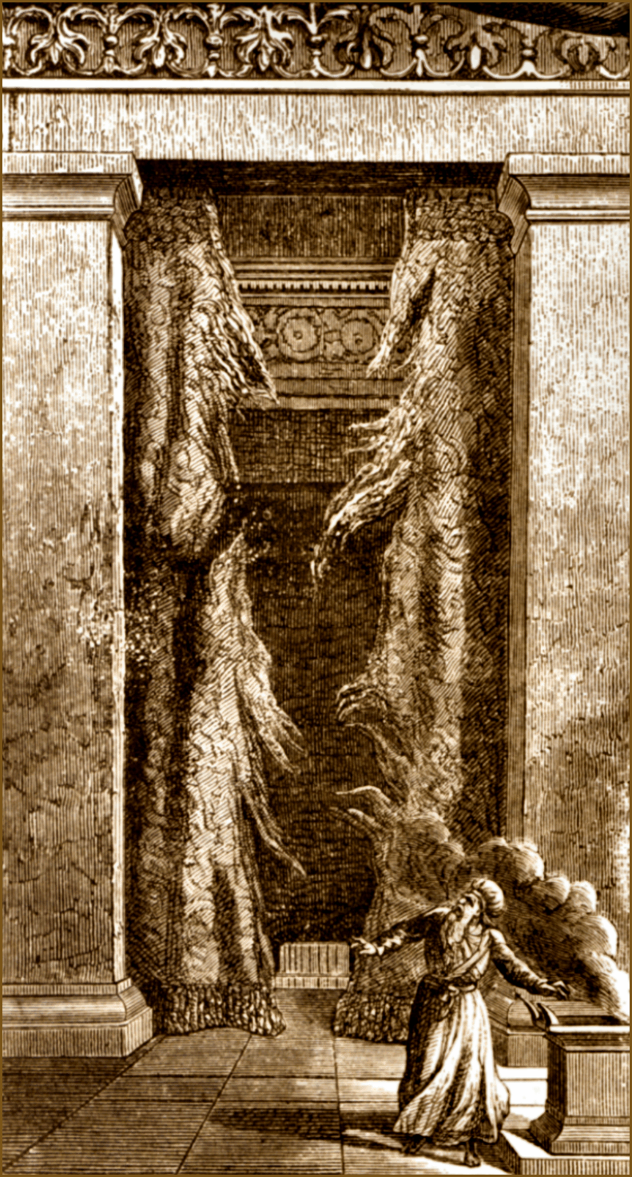
Chi è che sta realmente morendo?
“Gesù muore in croce, lanciando un alto grido che documenta l’abbandono da parte di Dio, ma del “Dio dei suoi avversari”. Questo Dio non è venuto a salvarlo”. (A. Cozzi).
Marco 15: «Ma Gesù, dando un forte grido, spirò.
³⁸Il velo del tempio si squarciò in due, da cima a fondo. ³⁹Il centurione, che si trovava di fronte a lui, avendolo visto spirare in quel modo, disse: "Davvero quest'uomo era Figlio di Dio!».

Slide 15
Se il Padre non interviene in favore del Figlio, e il Figlio vive l’abbandono del Padre, lo Spirito:
“quasi trattiene la luce che irradia e la forza che emana. Anche lo Spirito vive dunque la sua kenosi nell’amore [...]. Questo fatto, a livello della testimonianza neotestamentaria, pare attestato dalla richiesta del Crocifisso morente riportata dal quarto Vangelo: “Ho sete” (Gv 19,28). Anche in essa come nel grido dell’abbandono in Mc e Mt, vi è un riferimento al salmo 22 (c. 16: “è arido come un coccio il mio palato, la mia lingua si è incollata alla gola”). Ma, nel contesto più ampio della teologia giovannea, la richiesta di Gesù, che s’è proclamato dispensatore dell’acqua viva (cf Gv 4,10-13; 7,37) per chiunque abbia sete, diventa simbolo d’una sete più profonda ancora, che Gesù sperimenta al culmine della passione: la sete di quell’acqua viva, lo Spirito appunto, che zampilla in Lui dal Padre, vivificando la sua esistenza filiale” (Piero Coda).

Slide 16
“Gesù perde lo Spirito in sé – in quanto si identifica con l’umanità lontana dal Padre, non godendo più, sensibilmente di quella gioia che, nella comunione col Padre, è dono, frutto dello Spirito Santo. Ma proprio così lo riceve nuovo, e in pienezza, dal Padre, per comunicarlo a propria volta, in pienezza, agli uomini”.

Slide 17
«Dopo questo, Gesù, sapendo che ormai tutto era compiuto, affinché si compisse la Scrittura, disse: "Ho sete". Vi era lì un vaso pieno di aceto; posero perciò una spugna, imbevuta di aceto, in cima a una canna e gliela accostarono alla bocca. Dopo aver preso l'aceto, Gesù disse: "È compiuto!".
E, chinato il capo (κλίνας τὴν κεφαλήν) , consegnò lo spirito (παρέδωκεν τὸ πνεῦμα), (Gv 19) .

Slide 18
«Questo Gesù, Dio lo ha risuscitato e noi tutti ne siamo testimoni. ³³Innalzato dunque alla destra di Dio e dopo aver ricevuto dal Padre lo Spirito Santo promesso, lo ha effuso, come voi stessi potete vedere e udire», (Atti 2,32-33)

